Slide 1
IRO 15. 03. 2019

Slide 2
Režim student

Slide 3
Režim student 2019
MU nejaktivnější univerzita v režimu za rok 2018
Nové státy: Brazílie, Columbie, Peru, Kurdistán, Ázerbájdžán – musí se podat nová žádost
Lépe vybírat studenty z Nigerie a Ghany (80 studentů zařazeno do režimu, 35 si podalo přihlášku jen 10 dostalo vízum)
Monitorovat, zda studenti dostali vízum
Kazachstán – není v RS, ale bude mít zvláštní režim, žádost o termín musí podat univerzita datovou schránkou (v lednu 800 lidi podalo žádost o stud. vízum)
Nový Režim stipendisti – podobné zařazení, jako Režim student, lhůta na Ministerstvu vnitra jen 30 dní.

Slide 4
Pojištění

Slide 5
Pojištění MU přes Eurovalley
Nejedná se o nic specificky sjednaného pro LF ☺
Lze použít pro kohokoli
Pro studenty je možné rámcovou smlouvu využít bez jakýchkoli potíží
Vždy zpětně za měsíc nahlásit jednotlivé cesty započaté v daném měsíci
Je rozpočtové omezení (CP)

Slide 6
Odpady

Slide 7
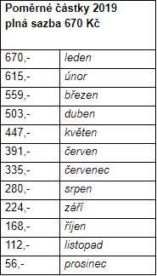
Odpady
cizinci (vč. Studujících) mají kromě poplatkové také ohlašovací povinnost
Povinnost ohlásit správci poplatku vznik své poplatkové povinnosti nejpozději do 15 dnů ode dne, kdy mu povinnost platit poplatek vznikla
povinnost do konce měsíce následujícího po měsíci, ve kterém se student přihlásil, zaplatit poměrnou částku poplatku
  Př. začne-li cizinec pobývat v Brně v září, měl by svou poplatkovou povinnost splnit do konce října

Slide 8
Platit poplatek lze:
  1. Platbou na městském e-shopu https://www.brnoid.cz/en/waste
  2. Bezhotovostním převodem
  3. Pokladnou
  4. Poštovní poukázkou
Sankce při nezaplacení poplatku:
  Nebudou-li poplatky zaplaceny poplatníkem včas nebo ve správné výši, vyměří mu správce poplatku poplatek platebním výměrem nebo hromadným předpisným seznamem
  Nezaplacená částka může být navýšena až na trojnásobek

Slide 9
Veletrhy podzim 2019

Slide 10
Kanada
Organizace Recruit in Canada
Organizuje student recruitment fairs v Kanadě přes 25 let
Early bird price until July 15, 2019
      Všechny 4 města US$ 7485
      Toronto + další dvě města US$ 5695
CALGARY | September 28, 2019 1 pm - 5 pm | Early bird price: US$ 1895 Regular price: US$ 1995
VANCOUVER | 29. září 2019 13:00 – 17:00 | Early bird price: US$ 1895 Regular price: US$ 1995
OTTAWA | 5. října 2019 13:00 – 17:00 | Early bird price: US$ 1895 Regular price: US$ 1995
TORONTO | 6. října2019 13:00 – 17:00 | Early bird price: US$ 2195 Regular price: US$ 2325

Slide 11
Student Recruitment Tours (SRT)
Limit 10-20 VŠ institucí/ veletrh
Návštěvnost cca 1500-3000 studentů
Veletrhy ve Střední Americe, Dominikánské republice, Španělsku, Německu, Eurasii, Střední Americe, Centrální a východní Evropě..
Střední Amerika
TEGUCIGALPA, Honduras | 9. září 2019 | 950 €
GUATEMALA CITY AND ANTIGUA, Guatemala | 10. – 11. září 2019 | 950 €
SAN JOSE, Costa Rica | 12. – 13. září 2019 | 2000 €
All Fairs: Tegucigalpa, Guatemala City and Antigua, San Jose - 3900 €
Booking deadline: 19. srpna 2019

Slide 12
Dominikánská republika
SANTO DOMINGO, PUNTA CANA, SANTIAGO | 11. – 14. listopadu 2019 | 2700 €
Booking deadline: 21. října 2019
USA
HOUSTON, Texas | 3. prosince 2019 | 900 €
MIAMI, Florida | 5. – 6. prosince 2019 | 1300 €
Booking deadline: 14. listopadu 2019
All Fairs (in the cities: Houston,Miami) - 2200 €

Slide 13
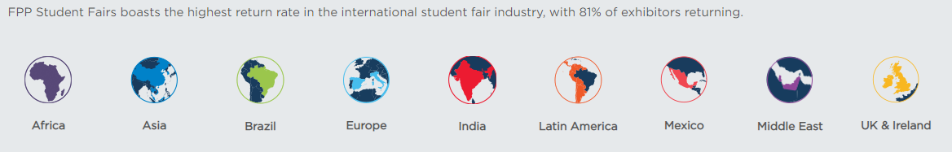
Latinská Amerika
Organizace FPPEDUMedia
Kalendář veletrhů na podzim 2019 bude zveřejněn brzy
Zvýhodněná cena při koupi 3 a více měst
Early bird zvýhodněná cena
Zájem především o Mexiko a Brazílii

Slide 14
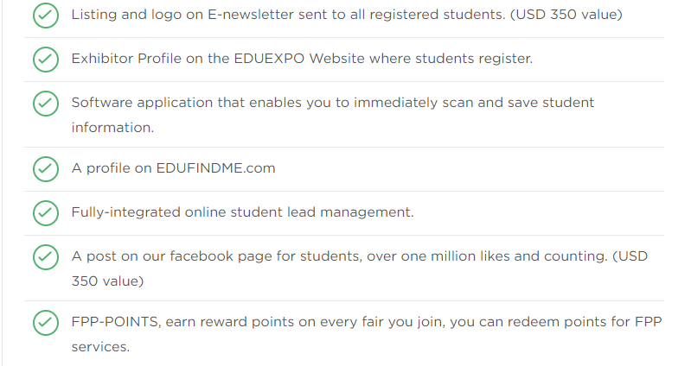
V ceně je pak zahrnuto:

Slide 15
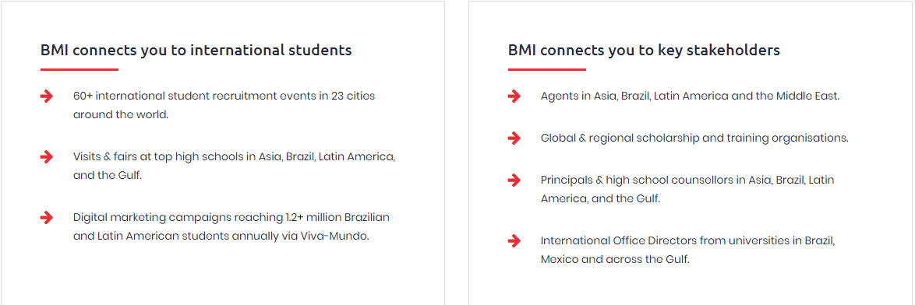

Organizace BMI

Slide 16


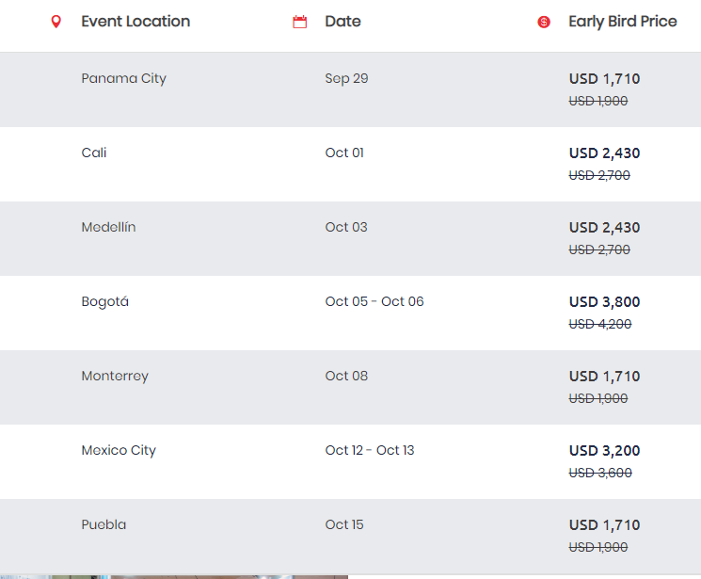
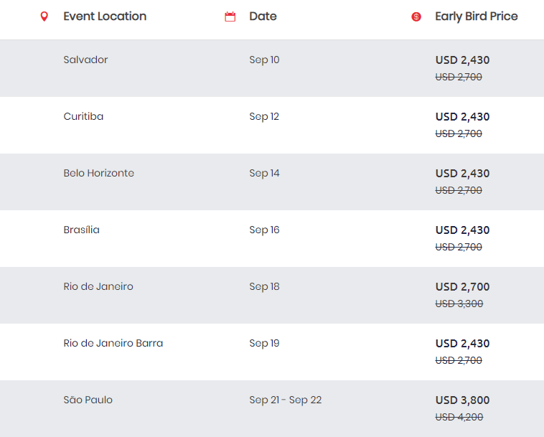

Slide 17


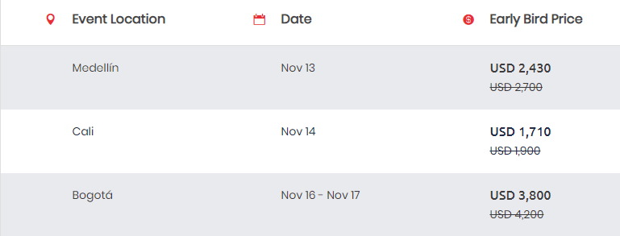
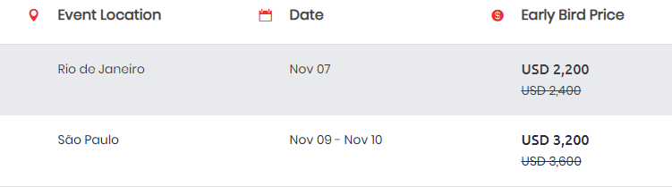

Slide 18


Slide 19
Eventy
Imatrikulace
Prvákoviny
Openday
Pomoc s přihláškou*
Spolupráce s FAK na fairs výjezdů*
ISIC/Focení/První hodiny*
Festival MUNI
Homecoming

Slide 20
Czech Education Center v Astaně, Kazachstán
1-14 – 5%
Víc než 15 – 5%
PhD – 5%
Mladá, ale podle dotazníku zajímavá agentura, její zástupkyně mluví česky
Spolupracují s několika českýma univerzitama, spíše soukromýma

